Slide 2
Common Ground: visie 2030
Informatie- en proceslaag
Interactie en servicelaag
Datalaag

Slide 3
Belangrijk: Onderscheid data en informatieproducten
Informatieproducten
Informatieproducten
Informatieproducten
DSO -LV
ISOR
REV
Data (bij de bron)
Data
RRGS
Data
Data
Basisregistraties
Data

Slide 4
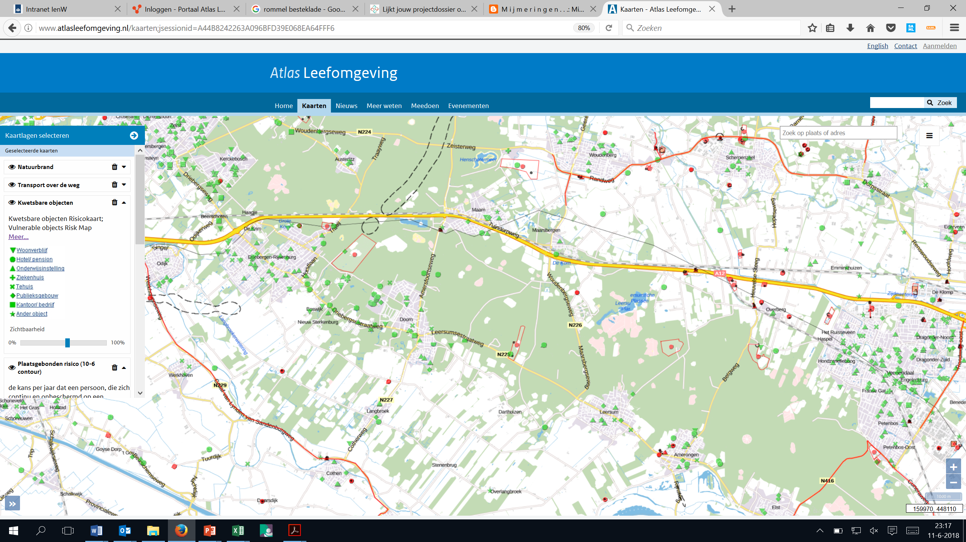
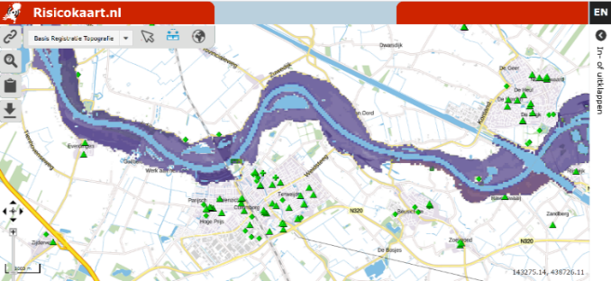
Belangrijk: Onderscheid data en informatieproducten
Portaal Risicokaart
Informatieproducten
Informatieproducten
Informatieproducten
DSO -LV
ISOR
REV
Data (bij de bron)
Data
(RRGS)
Data
Data
Basisregistraties
Data

Slide 5
Regelgeving EV
Besluit Kwaliteit Leefomgeving (vanaf 2021)
art. 11.8, lid 1 Bkl: Er is een landelijk register externe veiligheidsrisico’s.
art. 11.8, lid 2 Bkl: Het register wordt beheerd door IenW.
art. 11.8, lid 3 Bkl: Het register is voor een ieder langs elektronische weg
toegankelijk.
WAT: - bijlagen VII tot en met X: 43 risicovolle activiteiten, inclusief risicocontouren en eventuele aandachtsgebieden.
- artikelen 11.1 tot en met 11.7: de verplichting tot het verstrekken van deze gegevens aan IenW
- art. 11.6: (toegelaten) kwetsbare gebouwen en locaties
WIE: Omgevingsbesluit art. 10.27: verplichting tot het verstrekken
van deze gegevens aan IenW door bronhouders en bevoegde
gezagen.
IenW: Omgevingswet, Bkl
J&V: Wet Veiligheidsregio’s
Informatieproducten
Informatieproducten
Informatieproducten
DSO-LV REV
Data (bij de bron)
Data
Data
Data
Data
Wet veiligheidsregio’s 11 februari 2010:
Gedeputeerde Staten dragen zorg voor productie en beheer risicokaart waarop de in de veiligheidsregio’s aanwezige risico’s zijn aangeduid, en
Risicokaart vermeldt plaatsgebonden en geografische risico’s en gegevens uit het Register Risicosituaties Gevaarlijke Stoffen (RRGS)

Slide 6
Omgevingswet - Doel REV
De Nota van Toelichting van het Bkl:
“Het doel van het register is burgers en bedrijven informatie te bieden, zodat zij zich een beeld kunnen vormen van de risico’s van activiteiten met externe veiligheidsrisico’s in hun omgeving. Daartoe behoren ook activiteiten met externe veiligheidsrisico’s waarvoor in het Besluit activiteiten leefomgeving afstanden zijn bepaald en windturbines. Naast het bieden van informatie aan derden is het register van belang voor een deugdelijke besluitvorming over vooral omgevingsvergunningen en omgevingsplannen.”
Bron: Stb. 2018, 292, par. 13.2.1
Notes:
Het REV moet vanaf 2021 gaan voorzien in de informatiebehoefte van Rijk, provincies, gemeenten en waterschappen. Daarnaast moet het REV ook aan burgers en bedrijven/organisaties inzicht geven in de lokale situatie van externe veiligheid. Deugdelijke informatie over de leefomgeving is cruciaal voor uitvoering van de zorgplicht in de Omgevingswet.

Slide 7
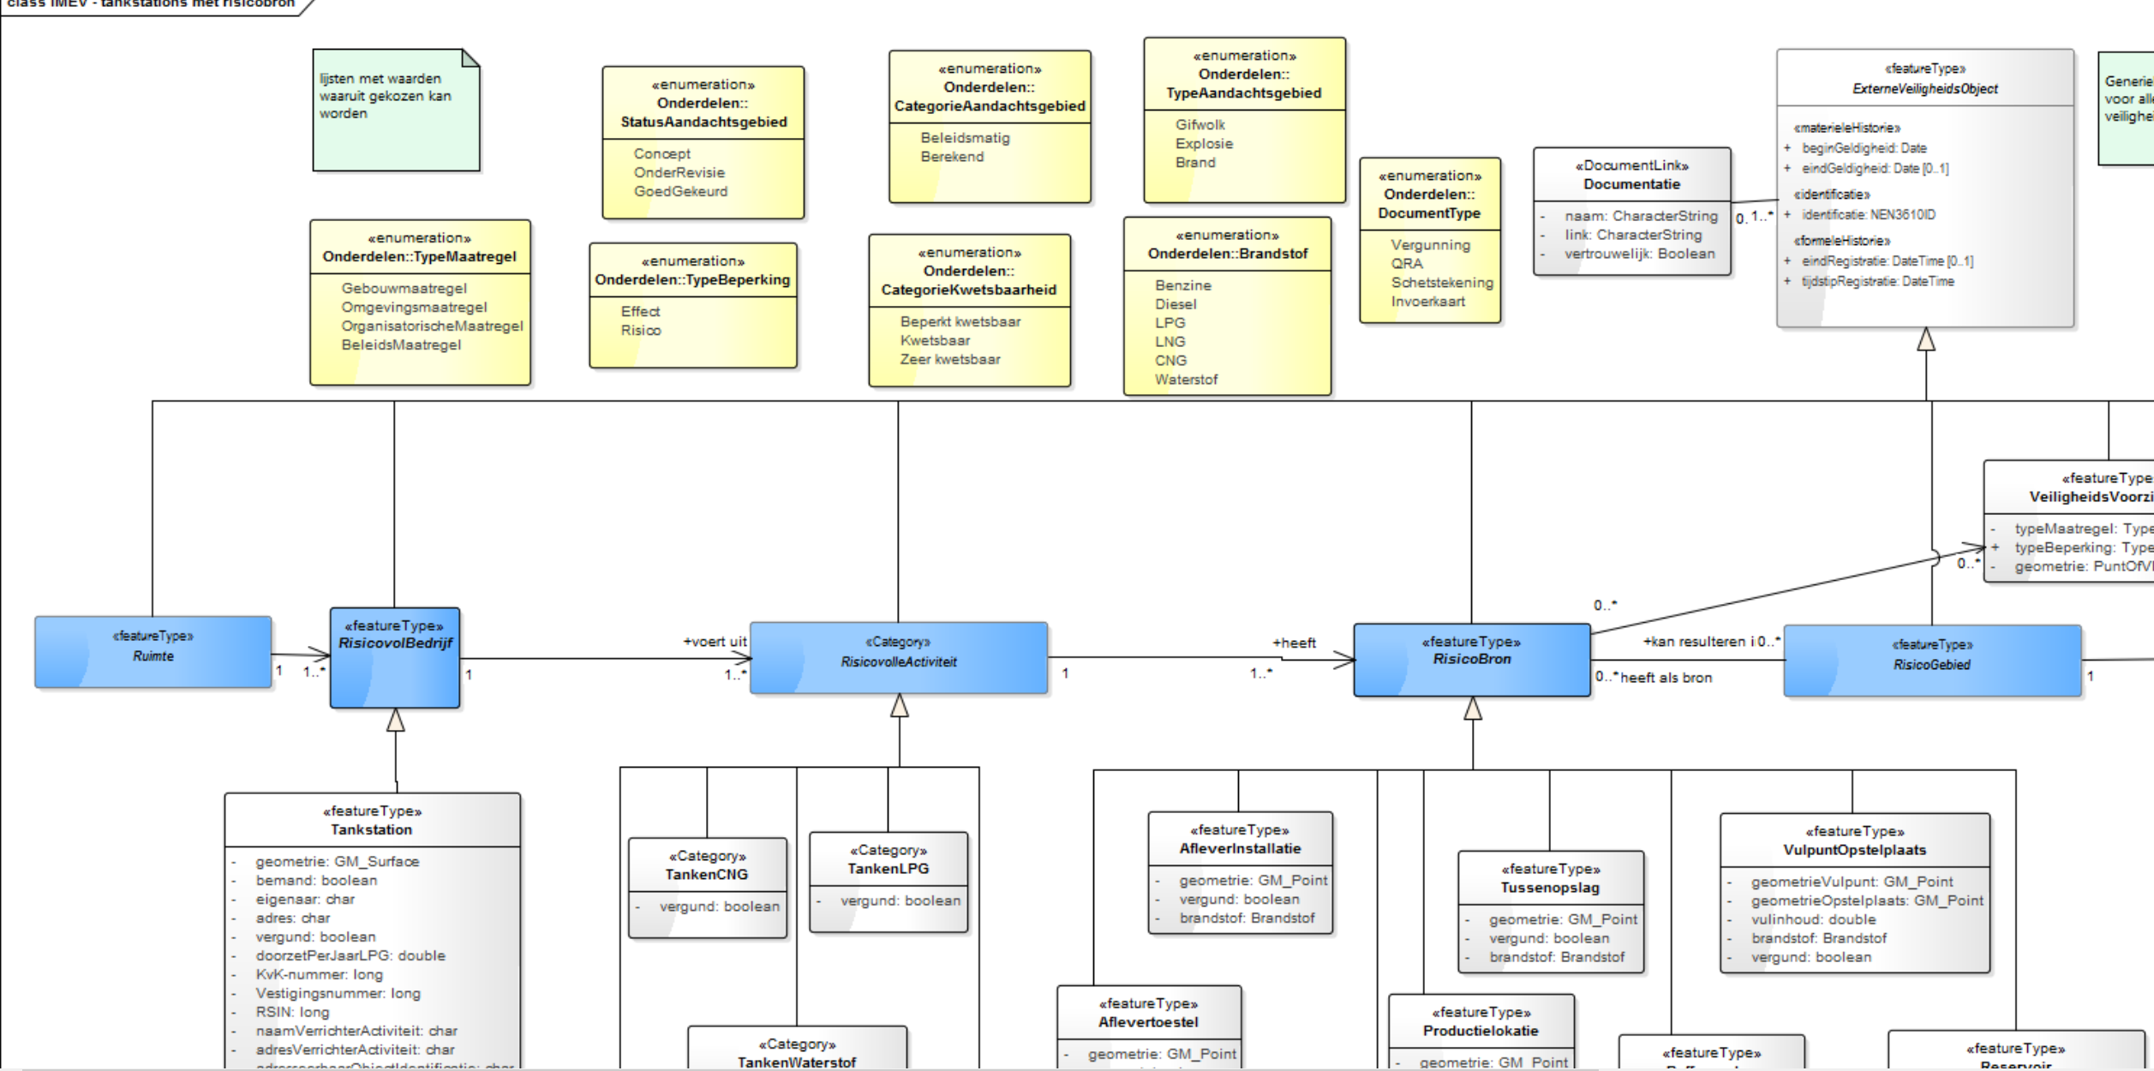
Opzet van het REV sinds 2020
Diverse
bronhouders
Data
erin
+ Aanleverportaal
API
API
API
Informatie
+ WMS
Info
eruit
API
API
API
Scope
REV
Database conform IMEV

Slide 8
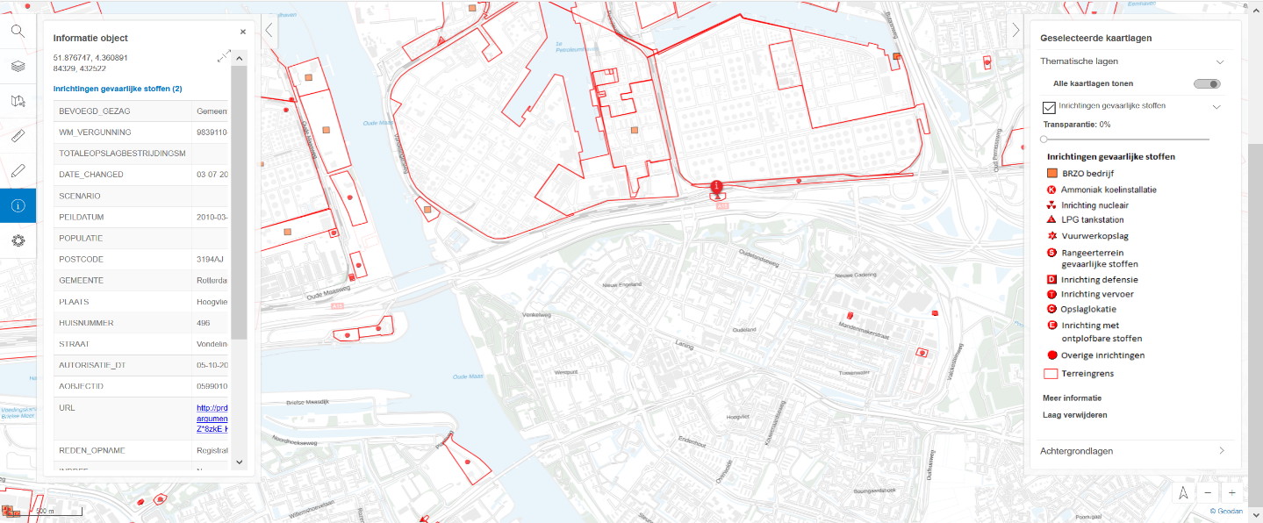
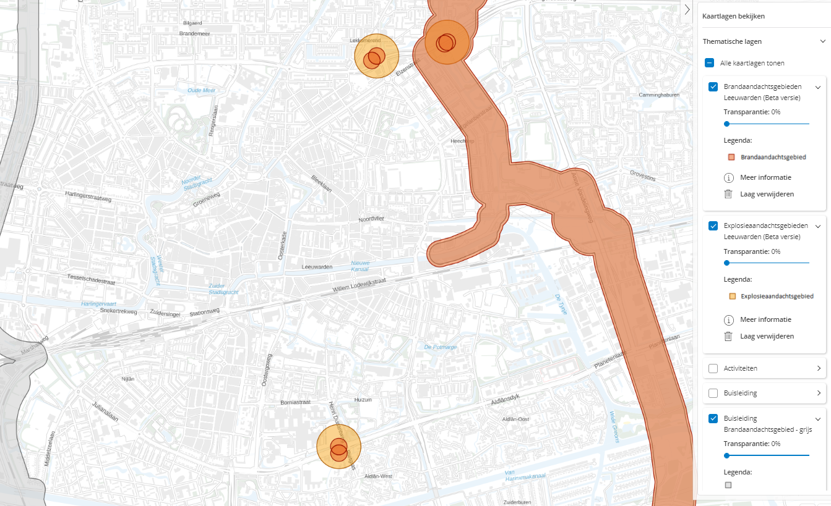
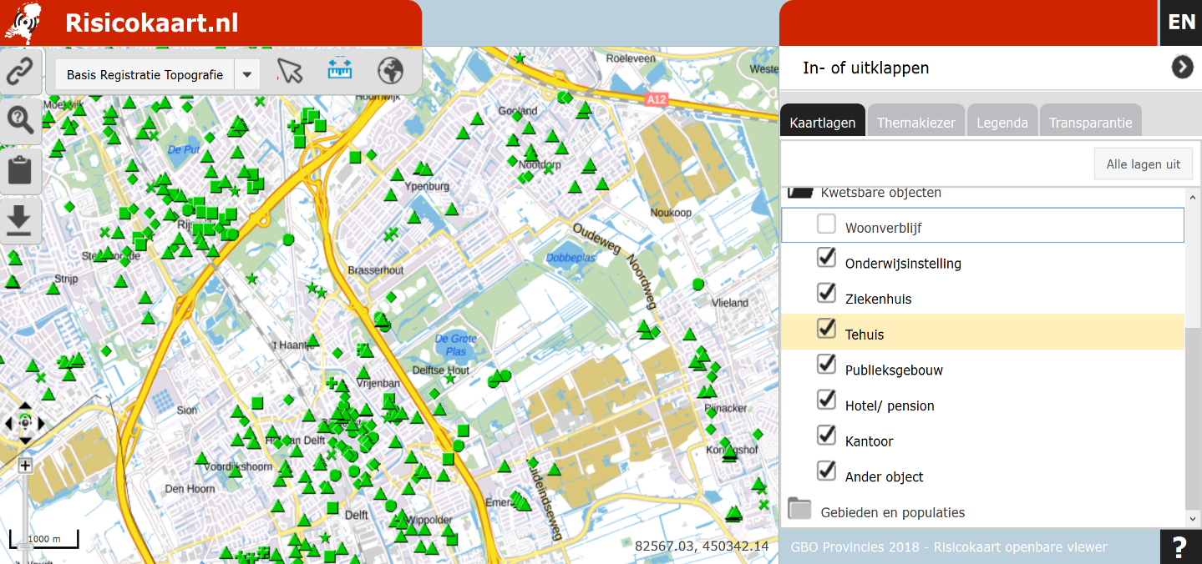
Data beschikbaar via API’s
Communicatie
via kaarten
Focus op burgers
Meerdere kaartlagen
Duiding van informatie
Altijd een handelingsperspectief

Slide 9
Basis van het REV
Locatie
voert uit
Het informatiemodel van het REV (IMEV):
LocatieEVActiviteit
EVActiviteit
ReferentieEVContour
EVContour
GebouwOfLocatie
EV-Activiteit
heeft
Referentiepunt(en)
kan resulteren in
EV-Contour
beïnvloedt
beïnvloedt
Gebouw of locatie
Notes:
Discussie over Risicogebied benoemen en parkeren!

Slide 10
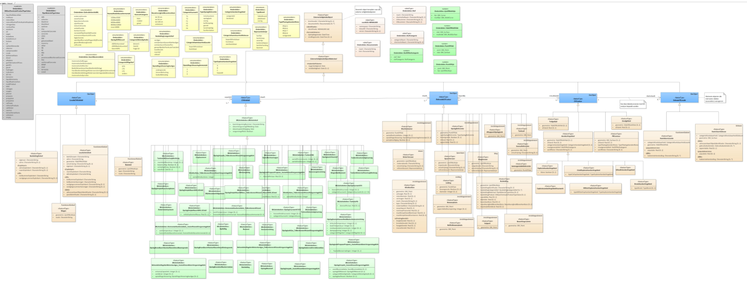
Hoe ziet het IMREV eruit?
Bevat alle 45 BKL-activiteiten in één informatiemodel.

Slide 11
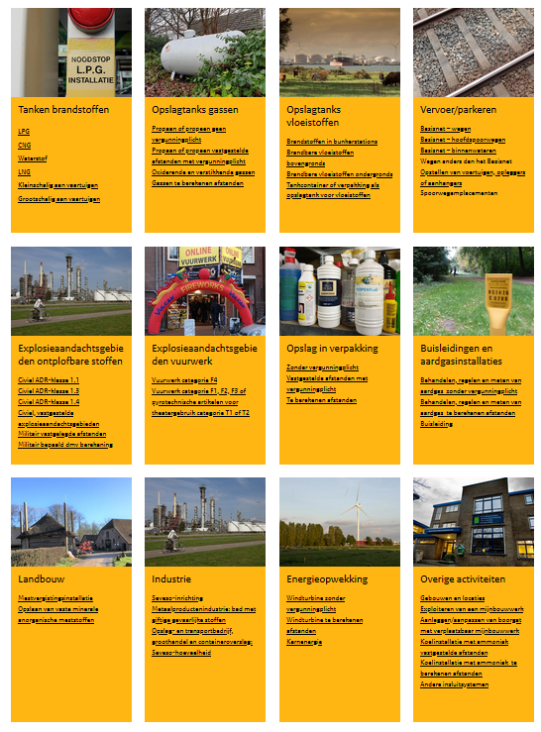
Opzet van het REV
Drie onderdelen zijn beschikbaar sinds 2020:
Het opslaan van EV-informatie in een database volgens het vastgestelde Informatie model Register Externe Veiligheid (IMREV);
Mogelijkheid tot het aanleveren van EV-informatie via API en aanleverportaal;
Het ontsluiten van EV-informatie via API en kaarten (WMS in Atlas Leefomgeving).
Notes:
Eind 2020 is het REV nog niet volledig afgebouwd. Specifieke eisen met betrekking tot onder andere validatie, vastleggen van de historie, beveiliging, aanleveren en ontsluiten van gegevens worden zoveel mogelijk in 2020 bepaald en gerealiseerd, maar zullen zeker ook in 2021 nog aandacht behoeven om te kunnen voorzien in extra gebruiksmogelijkheden naast de minimaal in het BKL gestelde eisen, bijvoorbeeld het aansluiten van het register op het DSO. Ook worden de onderdelen geoptimaliseerd, bijvoorbeeld door steeds betere validatie.
Op 1 januari 2021 is het REV ook geen ‘lege doos’. In het proces van de wasstraat wordt immers de data uit het RRGS ingelezen. Data uit het RRGS die we niet gebruiken wordt expliciet gecommuniceerd, zodat bronhouders de opslag daarvan zelf kunnen borgen.

Slide 12
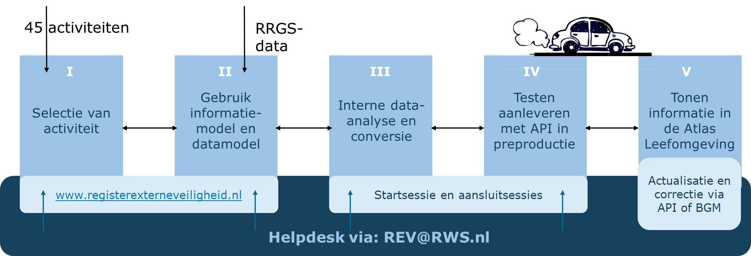
Activiteit door “wasstraat”
Notes:
SEVESO-inrichting is nieuwe benaming van BRZO

Slide 13
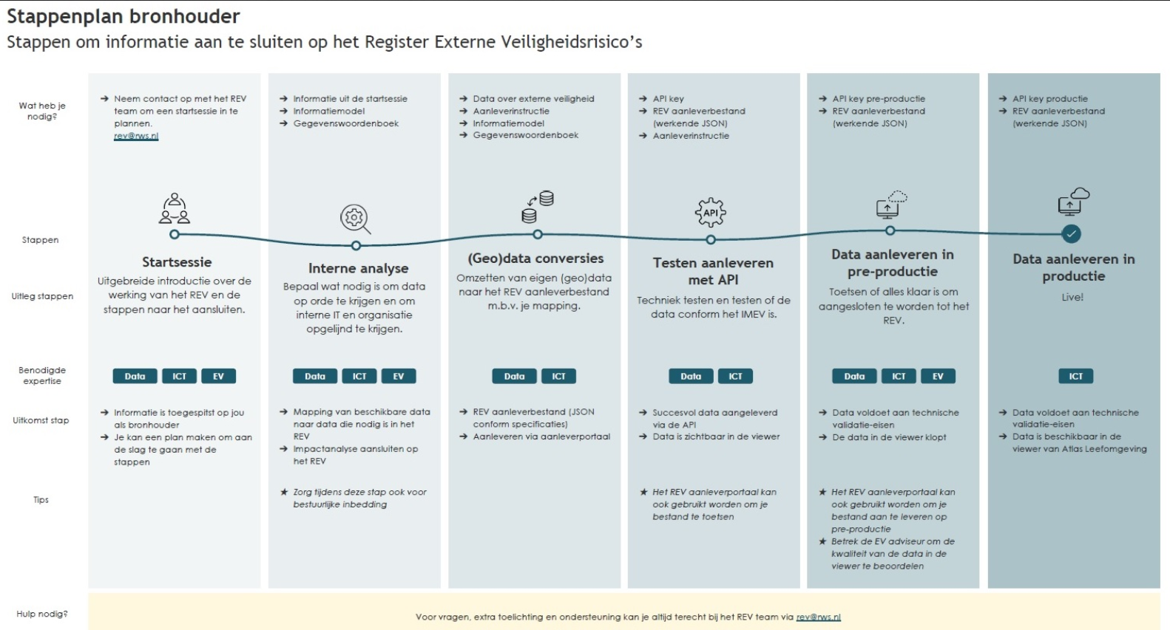
Aansluitpilots met zes processtappen:
Startsessie: Introductie op werking REV
Interne analyse
(Geo)dataconversies
Testen en aanleveren met API
Data aanleveren in pre-productie
Data aanleveren in productie
Notes:
Startsessie: voorbereiden informatievraag bronhouder
Wat en hoe wordt nu geleverd aan het RRGS?
Welke informatie wordt gevraagd onder de Omgevingswet?
Wat is nodig om aan te sluiten op het REV?
Inschatten van benodigde technische aanpassingen
Aanleveren en valideren van de API en realisatie van de koppeling bij de bronhouder;
Uitwisselen van documentatie via het aanleverportaal
Testen en aansluiten: het uitvoeren van testprotocollen
Ontsluiten en gebruiken: aanbieden en opvragen van data

Slide 14
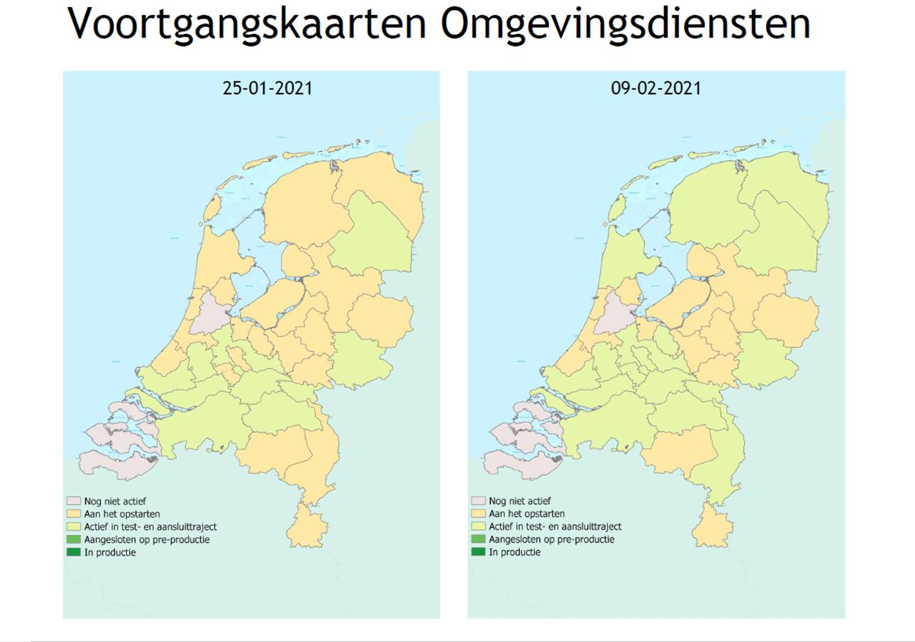
Er wordt volop getest...
Dashboard deelname Omgevingsdiensten

Slide 15
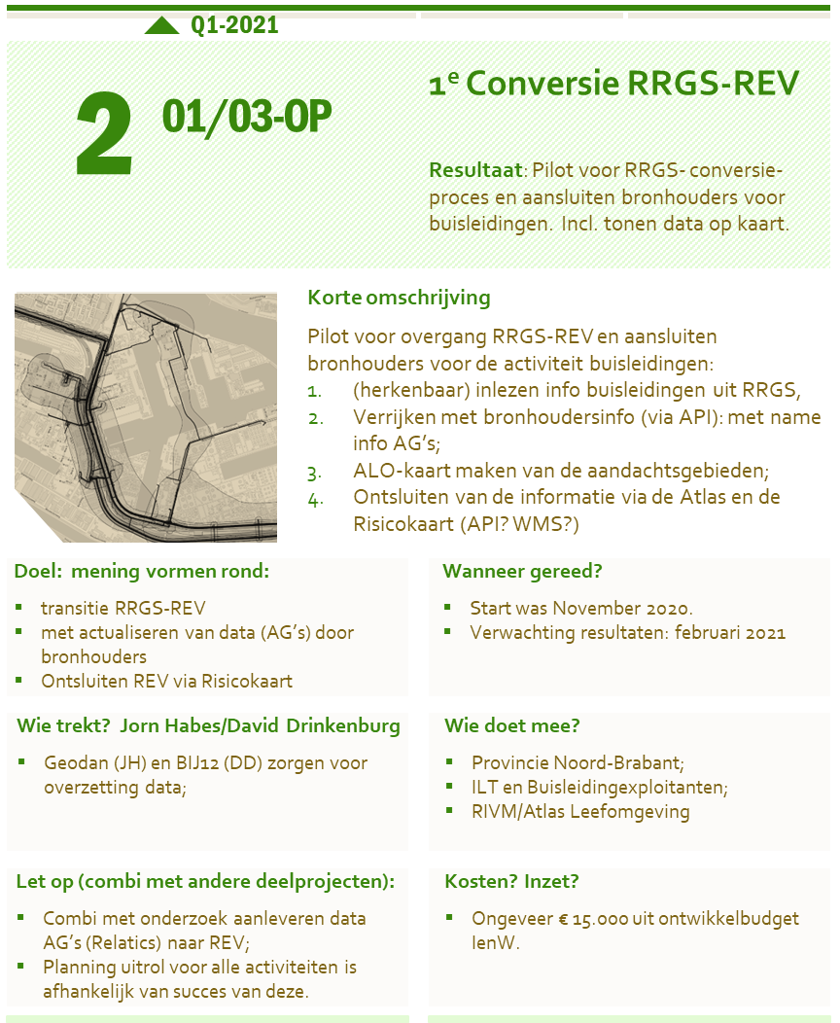
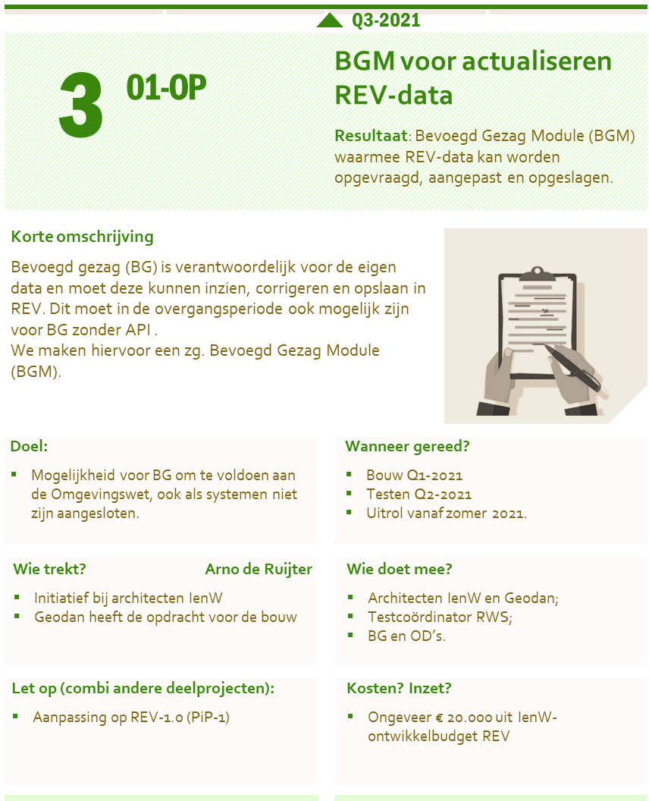
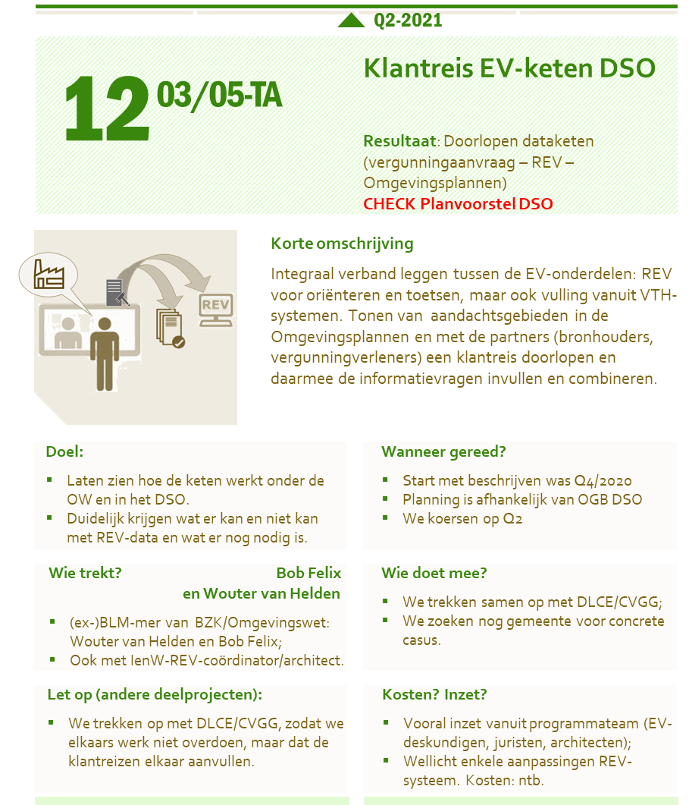
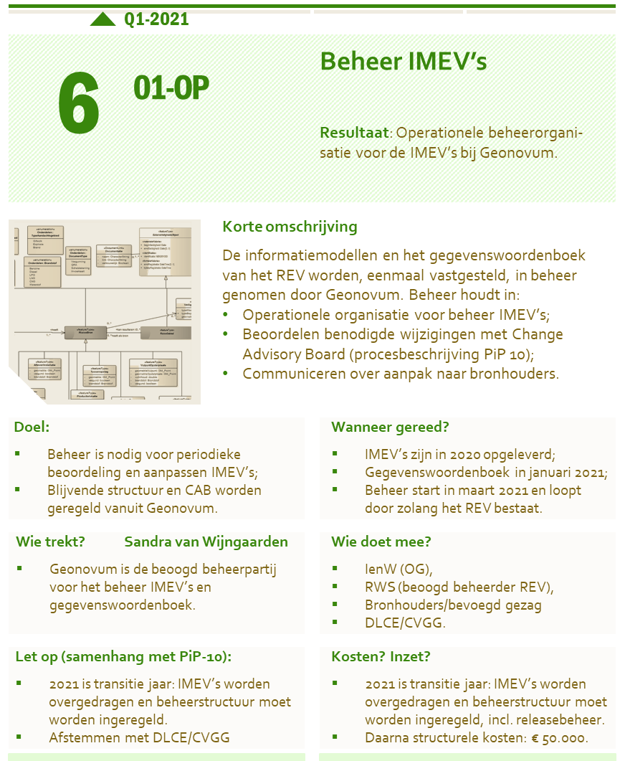
2021 Project-initiatie-Plannen
binnen het Programma REV
1 Opleveren REV-1.0
11 Vervolg activiteitenteam KGL
21 Afronden IMEV-KGL en API-KGL
31 Communicatie stapsgewijze uitrol
41 Vertrouwelijkheid van data
51 Gebruik REV als basis bij berekening AG’s
2 1e Conversie RRGS-REV
12 Klantreis EV-keten DSO
22 Website REV
32 Luisteren en anticiperen
42 Impactrapportage IOV-ervaringen bronhouders
52 1e berekening AG’s vanuit REV-data
3 BGM voor actualiseren REV-data
13 IOV-DP6: Testen met Omgevingsdiensten
23 Businesscase voor financiering transitie
33 Presentatie ALO-Werkconferentie
43 Aansluitvoorwaarde REV voor zaaksystemen
53 Actualisatie Leidraad en Wvr
4 Routeplan voor conversie RRGS-REV
14 REV-kaarten maken
24 Conformiteitstoets zaaksysteem
34 Ambassadeurs en/of regio-contactpersonen
44 Inzet Persona’s
54 Verbreden REV met fysieke veiligheid
5 Gebruik default contourwaarden
15 REV-beheer door RWS
25 Doorontwikkelen REV naar 2.0
35 Kennistafels RRGS-REV
45 Benchmark licenties en beheer
6 Beheer IMEV’s
16 Helpdesk, informatie-sessies en nieuwsbrieven
26 REV-API naar DSO
36 Afstemmen externe en fysieke veiligheid
46 Peer-review verbeteren datakwaliteit
7 Berekende AG’s rechtstreeks naar REV
17 Stapsgewijs uitfaseren RRGS
27 INSPIRE en Sevesodata tonen
37 Afspraken “data-bij-de-bron”
47 Analyse datadelen en afspraken
8 Inregelen DOIVI
18 Releasekalender voor REV-beheer
28 Communicatie Delta RRGS-REV
38 Afspraken authentiek, actueel, volledig en juist
48 Kwaliteitverbeteren validaties en correcties
9 Interpretatie en definitie KGL (Ow/Wvr)
19 Mastertestplan: vaststellen en uitvoeren
29 TOIV: tactisch overleg rollen en taken
39 Opstellen convenant bestuurders
49 Kwartaaloverleg DOIVI
10 Procesbeschrijving releasebeheer IMEV’s
20 Invoermodule REV
30 Communicatieplan: “Alle registers open”
40 Instructiefilmpjes en infographics
50 Controle archivering

Slide 16
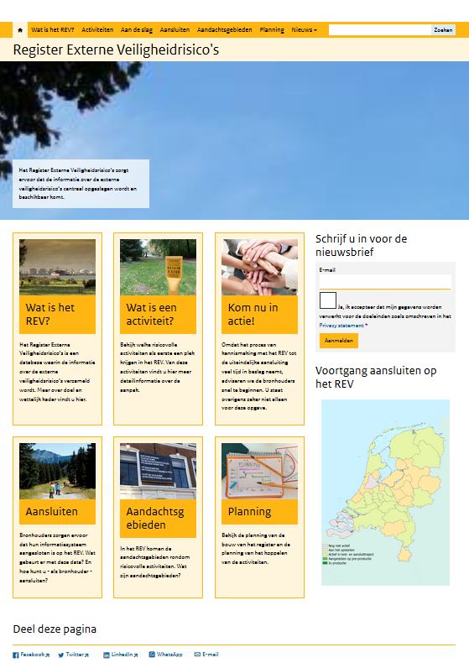
Info REV
Website met voortgang REV onder de Atlas Leefomgeving (werk in uitvoering)
www.RegisterExterneVeiligheid.nl
Nieuwsbrief en ‘roadshow’
Helpdesk via: REV@minienw.nl
Support van 2020-2025 door RWS/Infomil
Aandachtsgebieden
Veiligheid

Slide 17
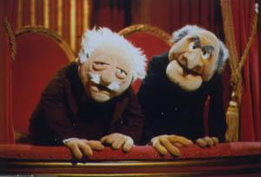
Meedoen??
Dank voor jullie aandacht!
REV@RWS.nl

